Slide 1
Эволюция Вселенной
Презентация ученицы лицея при ТПУ Бардамовой Марины
Руководитель: учитель физики лицея при ТПУ Козлова Г.М.
Томск 2012

Slide 2
Оглавление
Актуальность работы
Цель и задачи работы
Ранние представления о Вселенной
Вселенная в мифологии
Современные космологические представления
Теория Большого Взрыва
Формирование космических тел
Звездная эволюция
Галактики
Теории будущего галактики
Источники
Следующий слайд
Предыдущий слайд
Оглавление

Slide 3
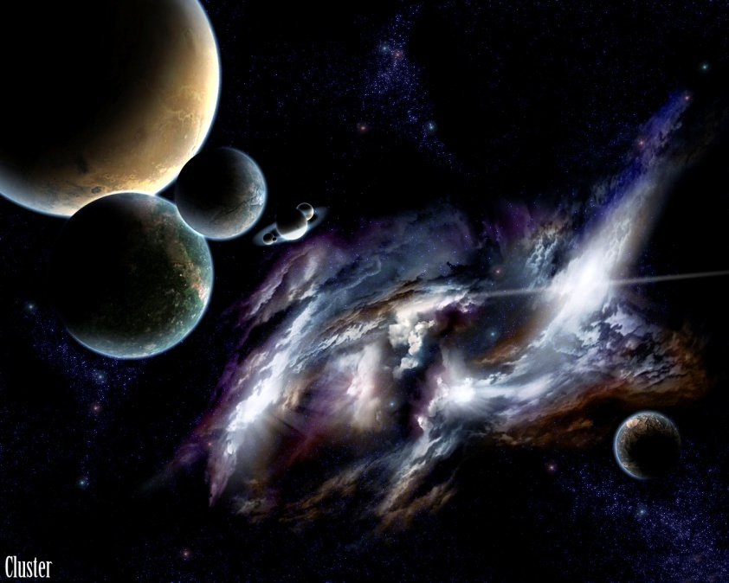
Актуальность работы
Последнее время мы часто слышим о грядущем «Конце света»: то прогнозируют резкое глобальное потепление, то предупреждают о гигантском метеорите, падающем на землю, то ссылаются на предсказания древних. Но все эти идеи связаны с исключительными случаями. А что если Вселенной отведен некий определенный срок существования? Что если гибель её – процесс необратимый?
Но для того, чтобы прогнозировать смерть Вселенной, нужно понять, как она возникла, как развивалась и в каком состоянии находится в настоящий момент. Именно этим вопросам посвящена представленная работа.

Slide 4
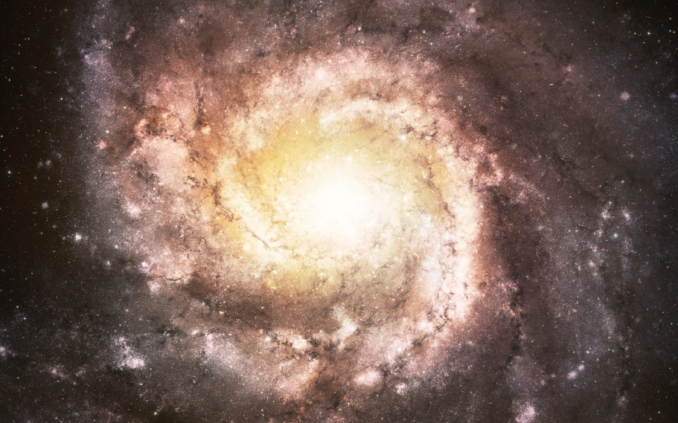
Цель и задачи работы
Цель
Задачи
Создать электронное учебное пособие о космологических представлениях эволюции Вселенной.
Рассмотреть исторические теории о возникновении мира
Исследовать содержание теории Большого взрыва
Изучить формирование космических тел

Slide 5
Ранние представления
Человека всегда волновал вопрос – как возникла Вселенная. Но для того, чтобы искать ответ на него, нужно было узнать, что вообще представляет собой окружающий мир.

Slide 6
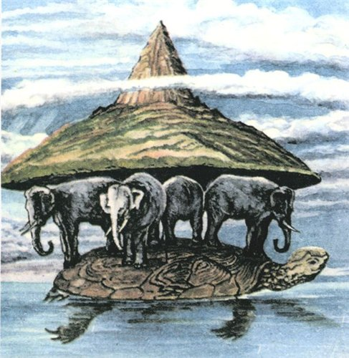
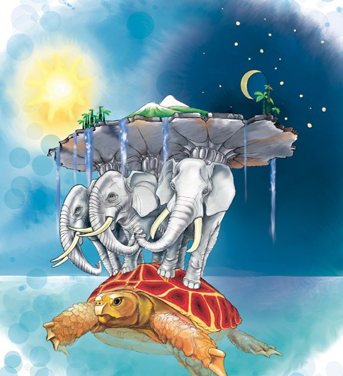
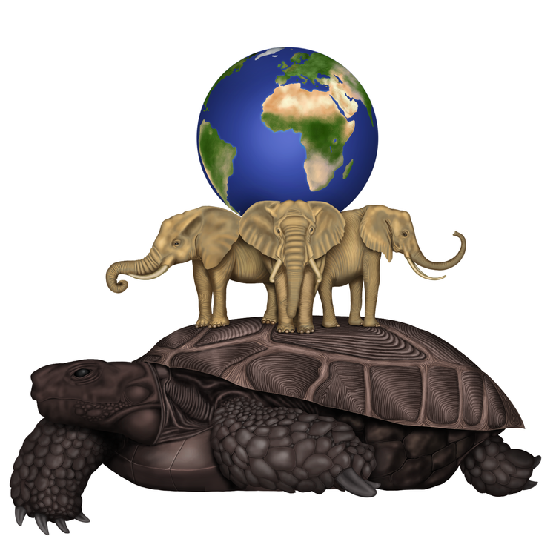
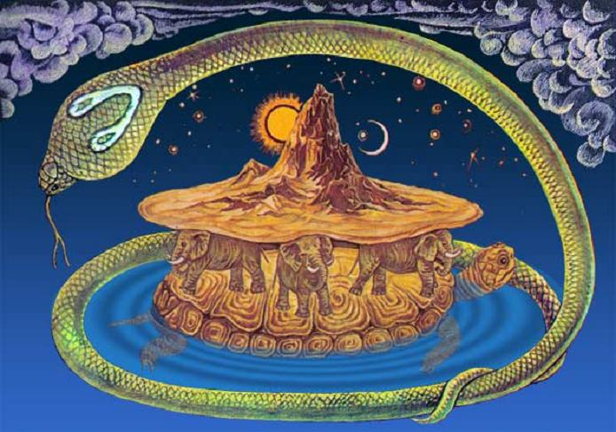
Зооморфная модель Вселенной
Одна из самых удивительных моделей космоса - это Земля, подпирающаяся тремя слонами, стоящими на черепахе, которая в свою очередь покоится на трех китах. Согласно ученым, эта легенда зародилась, по всей вероятности, в Индии и оттуда проникла на Запад.
По разным источникам, число слонов колеблется от трех до семи, а вместо китов может выступать гигантский змей. Также у некоторых народов черепаха является последним звеном опоры.

Slide 7
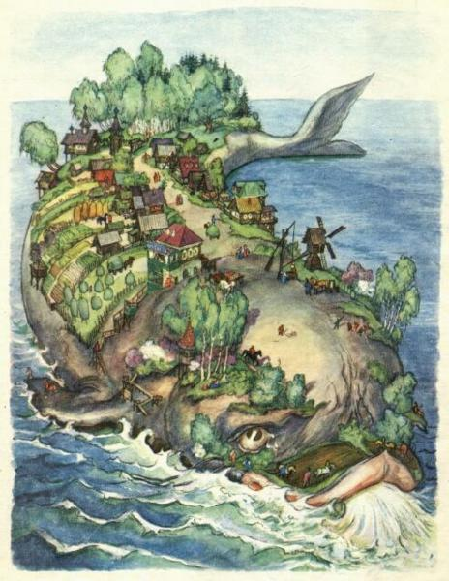
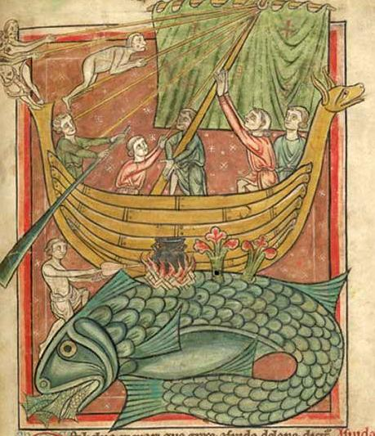
Зооморфная модель Вселенной
Другим могучим животным, игравшим роль опоры мироздания, был бык, издавна символизировавший неукротимую мощь и служивший помощником человеку в тяжелой работе.
Бык как символ опоры мира распространен в легендах народов Азии. По одному из вариантов этого поверья, один рог быка уже сломался под тяжестью вселенной, когда же сломается и второй, наступит конец мира.
Еще шире распространены легенды, по которым опора мироздания представлялась в облике одной или нескольких гигантских рыб, плавающих в мировых водах.

Slide 8
Вселенная в мифологии
Люди древности, не имеющие космических кораблей и телескопов, могли лишь догадываться о строении Вселенной. Но постепенно мир из плоского и безграничного становился шарообразным и замкнутым, затем люди поняли, что мир – это не только Земля, но и звезды, другие планеты.

Slide 9
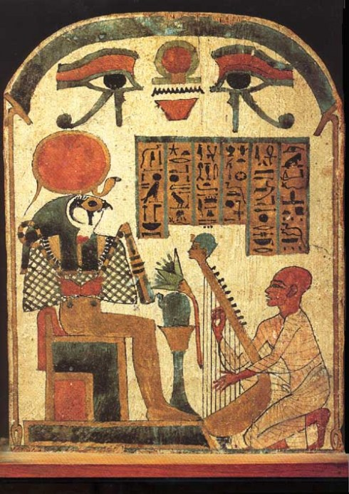
Космогоническая мифология
«Вначале существовал лишь вечный, безграничный, темный Хаос. В нем заключался источник жизни мира. Все возникло из безграничного Хаоса - весь мир и бессмертные боги.» - греческая мифология
«Повсюду простирались безбрежные воды — «великое озеро». Окаменевшие, холодные воды, казалось, навечно застыли в неподвижности. Не было ни воздуха, ни тепла, ни света: всюду царил мрак - первозданный Хаос, и ничто не нарушало покоя. Долго, очень долго ничего не менялось в мире. Но вот однажды заколыхались древние воды, заплескались, и на поверхности их появился великий бог Атум-Ра.» - египетская мифология
Атум-Ра,
бог первотворения

Slide 10
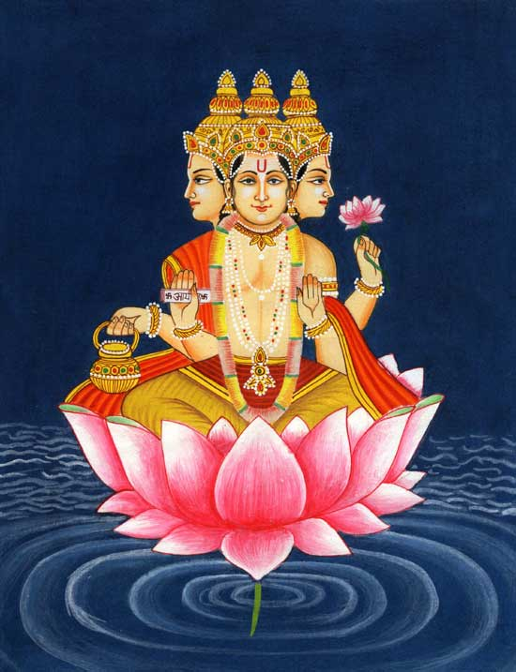
Космогоническая мифология
Сначала не существовало ничего: ни звезд, ни луны, ни даже солнца. Существовали лишь воды, простиравшиеся без конца и края. Из тьмы первородного хаоса, прибывавшего без движения, как в глубоком сне, прежде иных творений возникли воды. Затем из воды родился огонь. Золотое Яйцо было образовано огромной всемогущей силой тепла. Из зародыша Золотого Яйца появился Прародитель Брахма.» – индийская мифология
Брахма,
бог творения

Slide 11
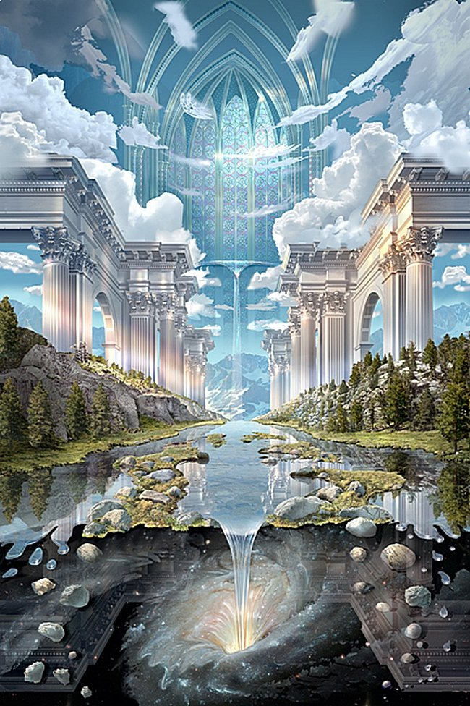
Космогоническая мифология
Тем самым, мы видим, что легенды сходятся в одном: источником всего был хаос, пространство «без ничего»; позже появлялись две стихии – вода и огонь, которые и пробуждали жизнь во Вселенной.
«Прежде установления точного времясчисления, когда земля еще была не устроена, всюду царствовал хаос. Земля и вода, свет и тьма, звезды и небесная твердь представляли из себя одну дымящуюся, пенящуюся, не имеющую определенной формы массу. Все было безобразно, все было перемешано, и не существовало ни одного живого создания.» - японская мифология

Slide 12
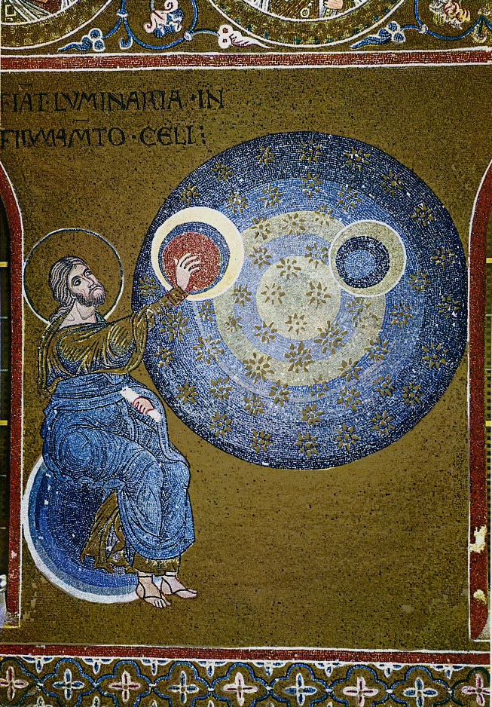
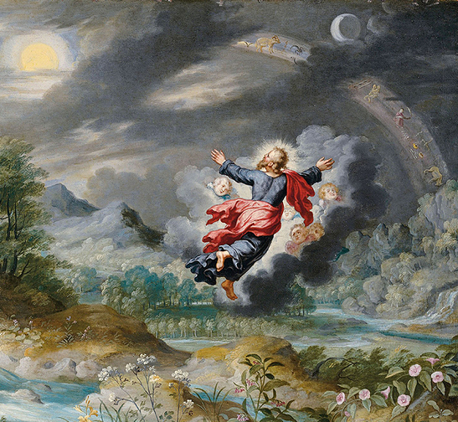
Космогоническая мифология
Центральной догмой творения в христианстве является «сотворение из ничего» Создателем, вызвавшим всё сущее из состояния небытия в состояние бытия. Бог при этом выступает и первичной причиной существования мира.
В книге Бытия говорится, что на первый день Бог создал свет и отделил его от тьмы; на второй день — создал твердь и воду, на третий — сушу и растения, на четвёртый — небесные светила, на пятый — птиц, рыб и пресмыкающихся, наконец, на шестой — животных и человека.
Сотворение мира, Кафедральный собор Монреале, Италия, мозаика XII в.
Ян Брейгель Младший, «Бог создаёт Солнце, Луну и звёзды»

Slide 13
Современные космологические представления
В настоящее время люди значительно продвинулись в изучении Вселенной по сравнению со своими предками. Но даже сейчас ученые не могут воссоздать весь процесс возникновения Вселенной полностью.

Slide 14
Космология – учение о Вселенной как едином целом
А. Эйнштейн (1916) общая теория относительности: кривизна пространства-времени и связь кривизны с плотностью массы (энергии)
А.Фридман – космологическая теория: Вселенная не стационарна, она должна расширяться или сжиматься
Э. Хаббл (1929) – эффект красного смещения: связь между расстоянием и лучевой скоростью внегалактических туманностей – Далекие галактики уходят от нас со скоростью, пропорциональной удаленности от нас
Законы теоретической физики
Данные наблюдательной астрономии
Разбегание галактик лежит в основе расширения Вселенной

Slide 15
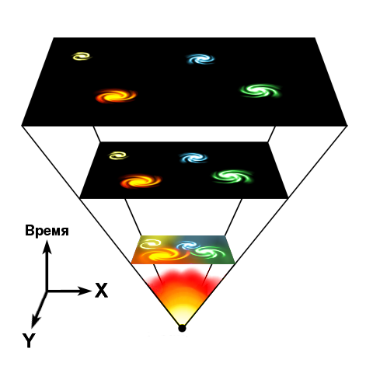
Закон разбегания Хаббла
«Закон разбегания», сформулированный в 1929 году Хабблом:
𝜐 = HR, H≈15км/с*10⁶ световых лет
Вселенная расширяется, но центр расширения отсутствует: из любой точки Вселенной картина расширения будет представляться той же самой, а именно, все галактики будут иметь красное смещение, пропорциональные расстоянию до них. Само пространство как бы раздувается, тогда как реальные звездные системы повсюду во Вселенной сохраняют свой объем из-за сил гравитации.

Slide 16
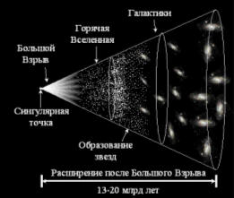
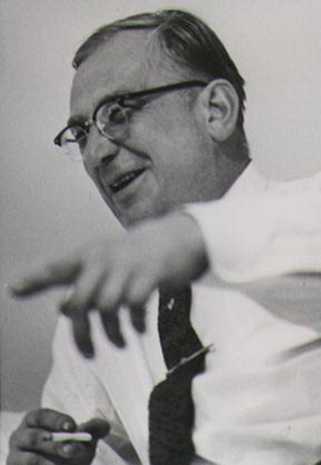
Горячая Вселенная
Модель «горячей Вселенной» - космологическая модель, в которой эволюция Вселенной начинается с состояния плотной горячей плазмы, состоящей из элементарных частиц, и протекает при дальнейшем адиабатическом космологическом расширении.
Впервые модель горячей вселенной рассматривалась в 1947 году Г.А. Гамовым. Наиболее существенное наблюдательное предсказание, вытекающее из модели горячей Вселенной — наличие реликтового излучения со спектром, очень близким к спектру абсолютно чёрного тела, возникшего в момент рекомбинации ионов (в основном, протонов) и электронов в нейтральные атомы.

Slide 17
Горячая Вселенная
Модель горячей Вселенной получила эмпирическое подтверждение в 1965 году в открытии реликтового излучения американскими учеными Пензиасом и Уилсоном.
Реликтовое излучение - одна из составляющих общего фона космического электромагнитного излучения. Реликтовое излучение равномерно распределено по небесной сфере и по интенсивности соответствует тепловому излучению абсолютно черного тела при температуре около 3К.
Роберт Уилсон и Арно Пензиас
Абсолютно чёрное тело — физическая идеализация, применяемая в термодинамике, тело, поглощающее всё падающее на него электромагнитное излучение во всех диапазонах и ничего не отражающее.

Slide 18
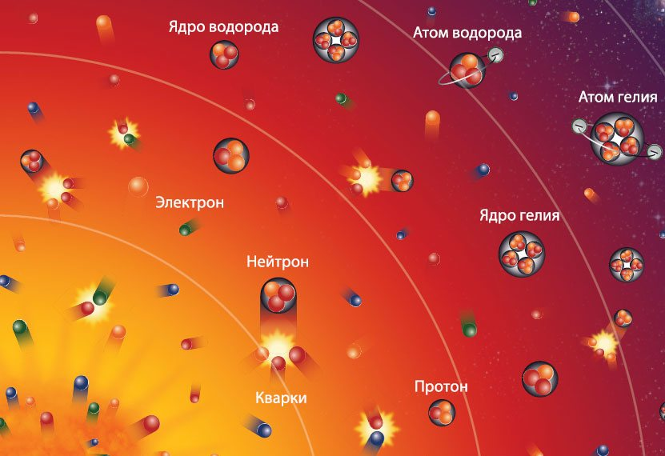
Горячая Вселенная
Согласно модели горячей Вселенной, плазма и электромагнитное излучение на ранних стадиях расширения Вселенной обладали высокой плотностью и температурой. В ходе космологического расширения Вселенной эта температура падала.
При достижении температуры около 4000 К произошла рекомбинация протонов и электронов, после чего равновесие образовавшегося вещества (водорода и гелия) с излучением нарушилось - кванты излучения уже не обладали необходимой для ионизации вещества энергией и проходили через него как через прозрачную среду.

Slide 19
Горячая Вселенная
Температура обособившегося излучения продолжала снижаться и к нашей эпохе составила около 3К.
Таким образом, это излучение сохранилось до наших дней как реликт от эпохи рекомбинации и образования нейтральных атомов водорода и гелия. Оно осталось как эхо бурного рождения Вселенной, которое часто называют Большим взрывом.

Slide 20
Теория большого взрыва
Математика, наука, история, мистика,
Все это началось с Большого Взрыва!
Barenaked Ladies
Космологическая теория начала расширения Вселенной

Slide 21
Теория Большого взрыва
Что было до большого взрыва?
Состояние бесконечной плотности и температуры, бесконечной кривизны пространства в конечный момент времени в прошлом. Размеры Вселенной тогда равнялись нулю — она была сжата в точку. Это состояние называется космологической сингулярностью.
Считается, что эпоху ДО взрыва нельзя рассматривать известными методами.
Точка сингулярности –
13,7 ± 0,13 млрд лет назад
С сингулярности начинается взрывное, замедляющееся со временем расширение.

Slide 22
Теория большого взрыва
Наиболее ранним моментом, допускающим описание, считается момент Планковской эпохи:
10⁻⁴³секунд после Большого взрыва с температурой примерно 10³²К и плотностью около 10⁹³ г/см³
В это время гравитационное взаимодействие отделилось от остальных фундаментальных взаимодействий, Вселенная расширялась с ускорением, а энергия в единице объема оставалась постоянной.
Данный период получил название Космической инфляции. После окончания этого периода строительный материал Вселенной представлял собой кварк-глюонную плазму.

Slide 23
Теория большого взрыва
В начале расширения Вселенной ее температура была столь высока (10¹³ К), что энергии фотонов хватало для рождения пар всех известных частиц и античастиц.
При понижении температуры до 5*10¹² К почти все протоны и нейтроны превратились в кванты излучения; остались только те из них, для которых "не хватило" античастиц. Фотоны, энергия которых к этому времени стала меньше, уже не могли порождать частицы и античастицы.
Наблюдения реликтового фона показали, что первоначальный избыток частиц по сравнению с античастицами составлял ничтожную долю (одну миллиардную) от их общего числа. Именно из этих "избыточных" протонов и нейтронов в основном состоит вещество современной наблюдаемой Вселенной.

Slide 24
Теория большого взрыва
Спустя несколько секунд после начала расширения Вселенной началась эпоха, когда образовались ядра дейтерия, гелия, лития и бериллия - эпоха первичного нуклеосинтеза.
Продолжалась эта эпоха приблизительно 3 минуты. Ее результатом в основном стало образование ядер гелия. Остальные элементы, более тяжелые, чем гелий, составили ничтожно малую часть вещества.

Slide 25
Теория большого взрыва
После дальнейшего падения температуры и расширения Вселенной наступил следующий переходный момент, при котором гравитация стала доминирующей силой.
Через 380 тысяч лет после Большого взрыва температура снизилась настолько, что стало возможным существование атомов водорода.

Slide 26
Теория Большого взрыва
После эры рекомбинации материя стала прозрачной для излучения, которое, свободно распространяясь в пространстве, дошло до нас в виде реликтового излучения.

Slide 27
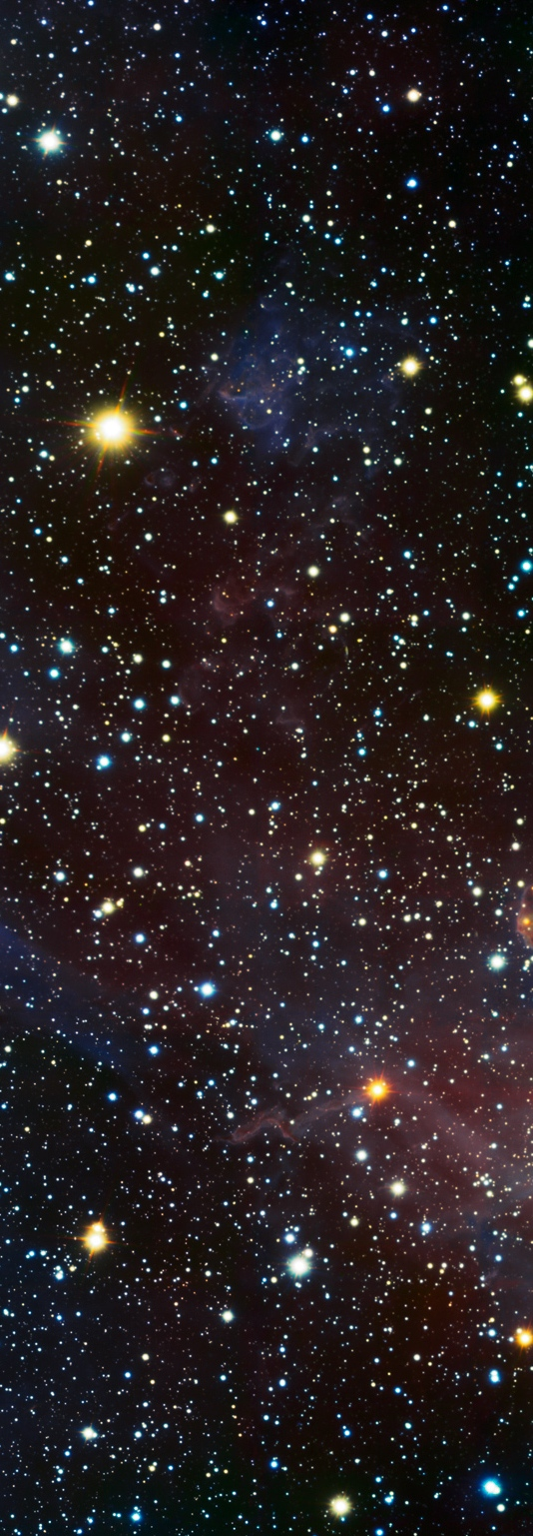
ФОРМИРОВАНИЕ КОСМИЧЕСКИХ ТЕЛ

Slide 28
Гравитационная конденсация
От рекомбинации до появления первых галактик и звезд прошли сотни миллионов лет. Нарастание возмущений (малых отклонений от среднего значения) плотности и скорости вещества в первоначально однородной среде под действием гравитационных сил называется гравитационной неустойчивостью. Она рассматривается обычно как причина образования галактик и их скоплений.

Slide 29
Гравитационная конденсация
Все межзвездное пространство заполнено веществом. По современным представлениям, основным компонентом межзвездной среды является газ, состоящий из атомов и молекул. Он перемешан с пылью, на долю которой приходится около 1% массы межзвездного вещества. Это вещество пронизывается быстрыми потоками элементарных частиц - космическими лучами, - и электромагнитным излучением.

Slide 30
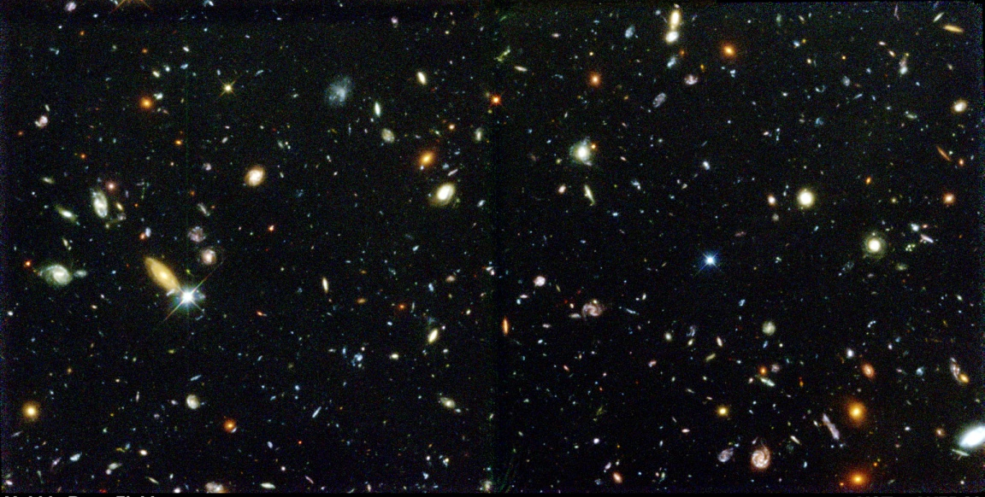
Гравитационная конденсация
Около половины межзвездного газа содержится в молекулярных облаках. Их плотность в сотни раз больше, чем у облаков атомарного водорода, а температура всего на несколько градусов выше абсолютного нуля. Именно при таких условиях возникают неустойчивые к гравитационному сжатию отдельные уплотнения в молекулярном облаке массой порядка массы Солнца и становится возможным формирование звезд.

Slide 31
Рождение звезды
Плотный фрагмент молекулярного облака, в котором еще не достигнуты температуры, необходимые для начала термоядерных реакций, т.е. превращения облака в звезду, называется в звездной космогонии протозвездой.
Протозвезда - это космический объект, который уже не облако, но еще и не звезда. Когда температура в центре протозвезды достигает нескольких миллионов градусов, начинаются термоядерные реакции, сжатие прекращается, и протозвезда становится звездой.

Slide 32
Рождение звезды
В среднем в Галактике ежегодно рождается примерно десяток звезд.
Диапазон масс только что произведенных звезд простирается от сотых долей до сотни масс Солнца, причем маленькие звезды образуются значительно чаще, чем крупные. Примерно половина звезд образуются одиночными; остальные образуют двойные, тройные и более сложные системы

Slide 33
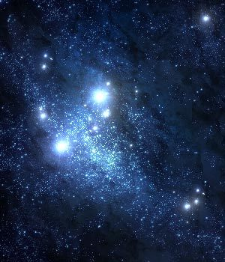
ЗВЕЗДНАЯ ЭВОЛЮЦИЯ

Slide 34
ЗВЕЗДНАЯ ЭВОЛЮЦИЯ
Физические закономерности, связывающие наблюдаемые характеристики звезд, отражаются на диаграмме цвет-светимость - диаграмме Герцшпрунга - Ресселла, на которой звезды образуют отдельные группировки - последовательности: главную последовательность звезд, последовательности сверхгигантов, ярких и слабых гигантов, субгигантов, субкарликов и белых карликов.

Slide 35
Звездная эволюция
Большую часть своей жизни любая звезда находится на так называемой главной последовательности диаграммы цвет-светимость. Все остальные стадии эволюции звезды до образования компактного остатка занимают не более 10% от этого времени. Именно поэтому большинство звезд, наблюдаемых в нашей Галактике, - скромные красные карлики с массой Солнца или меньше. Главная последовательность включает в себя около 90% всех наблюдаемых звезд.

Slide 36
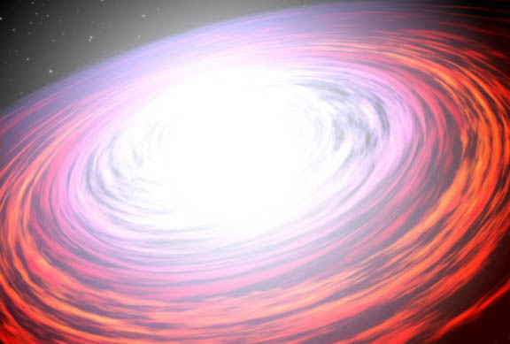
Звездная эволюция
Срок жизни звезды и то, во что она превращается в конце жизненного пути, полностью определяется ее массой. Звезды с массой больше солнечной живут гораздо меньше Солнца, а время жизни самых массивных звезд - всего миллионы лет.
Если масса звезды невелика, то силы гравитации сравнительно слабы и сжатие звезды прекращается. Она переходит в устойчивое состояние белого карлика.
Если масса превышает критическое значение, сжатие продолжается. При очень высокой плотности электроны, соединяясь с протонами, образуют нейтроны. Вскоре уже почти вся звезда состоит из одних нейтронов и имеет такую громадную плотность, что огромная звездная масса сосредоточивается в очень небольшом шаре радиусом несколько километров и сжатие останавливается - образуется нейтронная звезда.
Если же масса звезды будет настолько велика, что даже образование нейтронной звезды не остановит гравитационного коллапса, то конечным этапом эволюции звезды будет черная дыра.

Slide 37
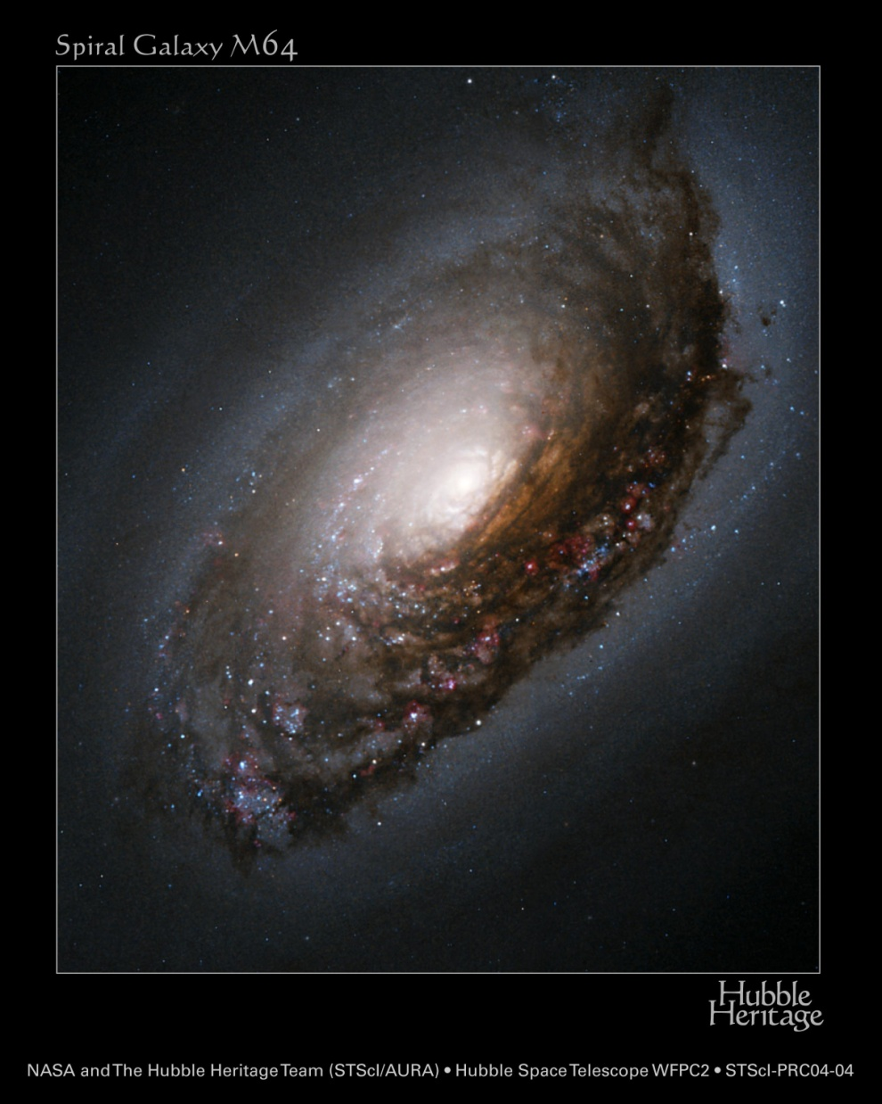
Галактики

Slide 38
Млечный Путь
Млечный Путь - грандиозное скопление звезд, видимое на небе как светлая туманная полоса.
На древнегреческом языке слово "глактикос" означает "молочный", "млечный", поэтому Млечный Путь и похожие на него звездные системы называют галактиками.

Slide 39
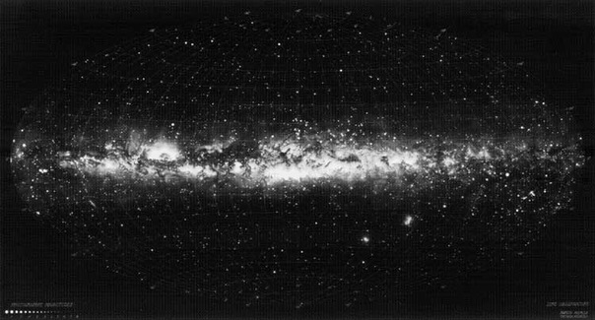
Млечный Путь
В нашей Галактике - Млечном Пути - более 200 млрд. звезд самой разной светимости и цвета. Окрестности Солнца - это объем Галактики, в котором доступными современной астрономии средствами можно наблюдать и изучать звезды разных типов. Как показывает практика, это "шар", который содержит около 1,5 тысяч звезд. Радиус этого шара - 20 парсек.
В настоящее время в окрестностях Солнца исследованы все звезды.

Slide 40
Созвездия
Наши предки объединили все звезды в группы - созвездия. Созвездия не являются физическими группировками звезд, связанных между собой общими свойствами. Созвездия - это участки звездного неба. Звезды в созвездиях объединены нашими предками для того, чтобы было легче ориентироваться в звездном небе, т.е. на основании случайного совпадения их положений на небе. Все небо разделено на 88 созвездий, которые носят имена мифических героев, животных, предметов.

Slide 41
Скопления
Скопления звезд - это их группы с общими физическими свойствами. Этим скопления отличаются от созвездий, которые являются результатом случайного совпадения положений звезд на небе. Наблюдения в XIX веке позволили установить, что звездные скопления разделяются на шаровые скопления и рассеянные скопления. Во второй половине XX века к этим классам звездных группировок добавился еще один - ассоциации звезд.

Slide 42
Галактика
В итоге в структуре Галактики выделяют плоский линзообразный диск, погруженный в более разреженный звездное облако сферической формы - гало. В итоге Галактика имеет форму двояковыпуклой линзы, похожа на чечевичное зерно.
Одним из наиболее заметных образований в дисках галактик, подобных нашей, являются спиральные ветви (или рукава).
Галактика - гигантская гравитационно-связанная система из звёзд и звёздных скоплений, межзвёздного газа и пыли, и тёмной материи. Все объекты в составе галактик участвуют в движении относительно общего центра масс

Slide 43
Метагалактика
Метагалактика - часть Вселенной, доступная современным астрономическим методам исследований, - содержит несколько миллиардов галактик - звездных систем, в которых звезды связаны друг с другом силами гравитации.

Slide 44
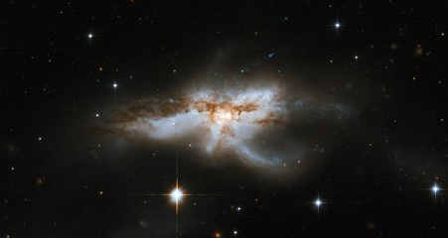
Метагалактика
Внешний вид и структура звездных систем весьма различны, и в соответствии с этим галактики делятся на морфологические типы: эллиптические, спиральные, неправильные.
Наша Галактика принадлежит к типу спиральных.
В окрестностях нашей Галактики, в пределах полутора мегапарсек от нее, расположены еще около 40 галактик, которые образуют местную группу.

Slide 45
Метагалактики
Скопления галактик - это самые крупные устойчивые системы во Вселенной. Существуют и более протяженные образования: цепочки из скоплений или гигантские плоские поля, усеянные галактиками и скоплениями, но гравитация не удерживает эти системы, и они вместе со всей Вселенной расширяются.

Slide 46
Будущее Вселенной

Slide 47
Будущее: расширение или сжатие?
Некоторые ученые полагают, что в далеком будущем возможен обратный процесс – «Большое Сжатие», и Вселенная вернется к своему изначальному состоянию сингулярности;
Другие считают, что расширение будет продолжаться всегда и, в итоге, Вселенная рассеется в звездную пыль, и, возможно, материя исчезнет…

Slide 48
Источники
Статья «Эволюция Вселенной» А.Н. Васильев; Соросовский образовательный журнал, 1996г
Фильм «Рождение Вселенной», National geographic, перевод телеканала «Культура»
Статья «Расширяющаяся Вселенная», образовательный проект nrc.edu.ru
Материалы Wikipedia
Материалы hubblesite.org

Slide 49
Спасибо за внимание.

